Slide 1
SÕJAMUUSEUM JA PATAREI
SÕJAMUUSEUM OTSIB KODU
Hellar Lill
25.08.2015

Slide 2
19.01.1919
- Soots: „Suur tähtsus kohustab seda sõda suurelt mälestada, ja selleks oelsk kõige parem EESTI VABASTAMISE SÕJA MUUSEUM asutada.“
- Laidoner: „Täitsa hea mõte ja peab läbiviidut saama!“

Slide 3
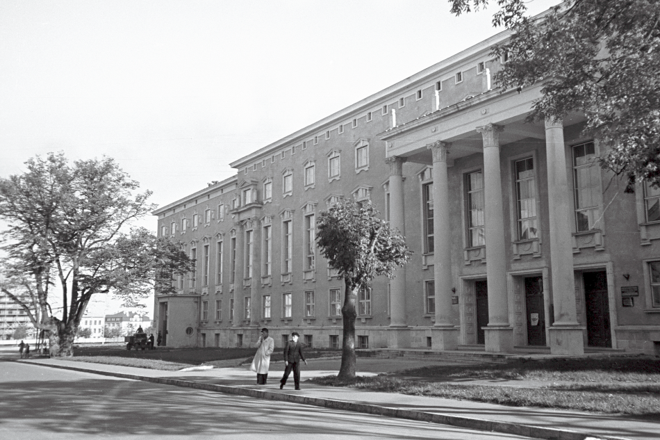
1938
Plaanitud asukohaks Sakala 1
„Sõjamuuseum peab enesest kujutama eesti rahva iseseisvusvõitluse täielikku ülevaadet muinasaegadest tänapäevani.
„Muuseumi maja peab olema sisuga kompositsiooniline tervik“

Slide 4
2015
Isikumuuseumist on saanud teemamuuseum.
Edasiseks arenguks vaja uusi ruume ja asukohta

Slide 5
2015
Rasketehnika eksponeerimine on piiiratud
Edasiseks arenguks vaja uusi ruume ja asukohta

Slide 6
Võimalik uus asukoht Patarei merekindlus
2007 Rein Murula Arhidektuuribüroo eskiis
2015 algatus Patarei tuleviku üle mõtlemiseks

Slide 7
Miks just Patarei?
Inimestele lähemale: asukoht, asukoht, asukoht!
Multifunktsionaalsus: kaasaegne muusum on nii kirik kui ka kõrts.
Võimalused kaasaegse ekspositsiooni arendamiseks:
Eestis toimunud sõjad;
siinsete rahvaste poolt peetud sõjad;
mõju ühiskonnale ja inimestele.
Võimalused rasketehnika eksponeerimiseks
Kultuuriväärtuse päästmine hävimisest

Slide 9
Sõjamuuseum ca 4100m2 Patareist
Ekspositsioon 2500m2
Väliala rasketehnikale
Uurimiskeskus
Konverentsikeskus

Slide 11
Vanglamuuseum
Okupatsioonide muuseum
Sisejulgeolekumuuseum
Kunstigalerii
Uurimiskeskus
Konverentsikeskus

Slide 14
Edasised tegevused
Kompleksi hävimise lõpetamine – katus peale!
Renoveerimiseks vajalike investeeringute kavandamine.
Renoveerimiseks vajalike projektide algatamine.
Kompleksi käivitamiseks vajaliku juhtimisstruktuuri loomine
= Patarei tuleviku võtmed on erinevate
organisatsioonide ja asutuste käes.

Slide 15
2019...
Patarei 2019 – kultuurikeskus ja kodu erinevatele muuseumitele:
„Täitsa hea mõte ja peab läbiviidud saama!“

